Slide 1
Čo spôsobujú naše odpadky?

Slide 2
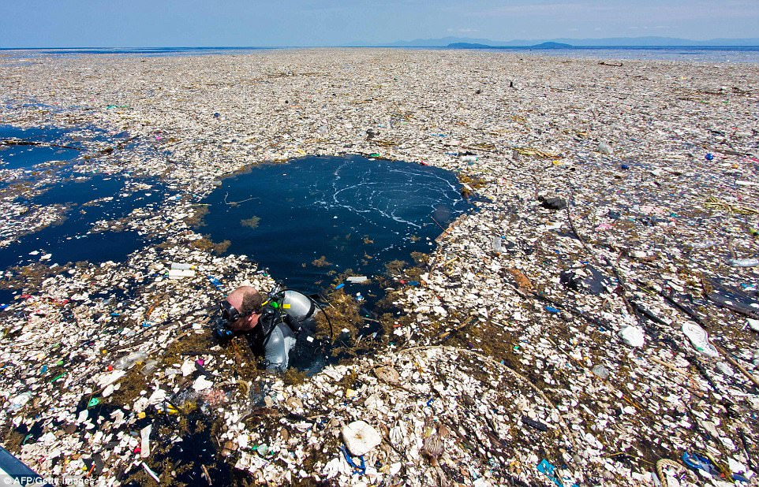
MORE

Slide 3
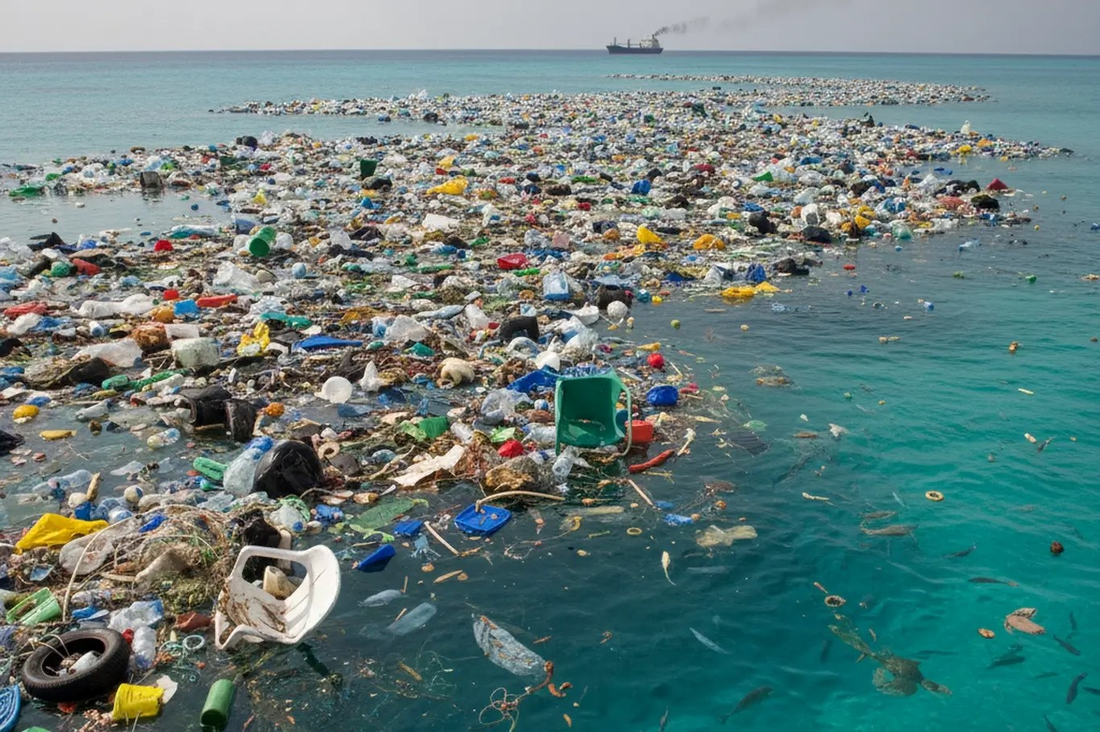

Slide 4
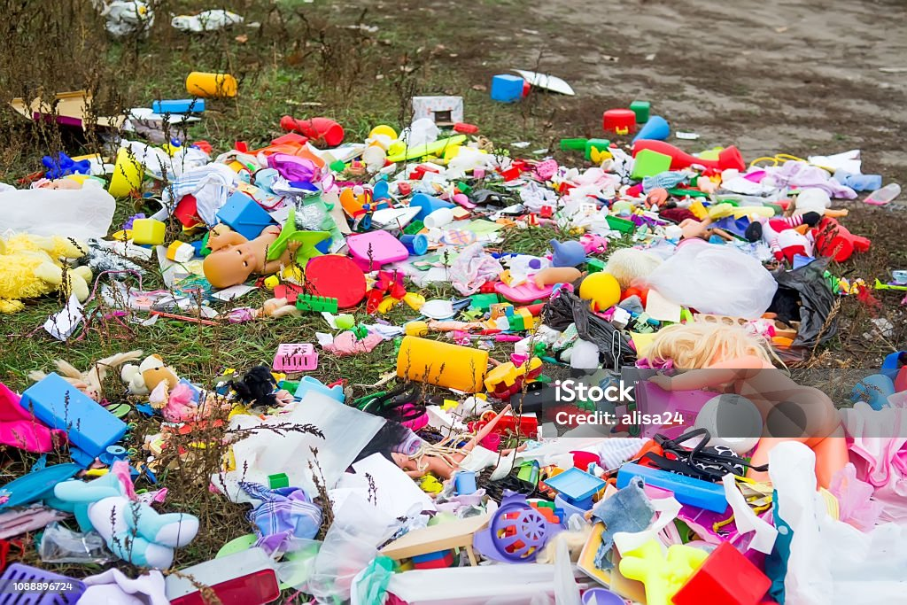
PÔDA

Slide 5
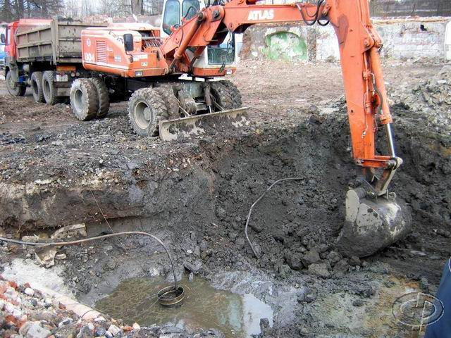
VODA

Slide 6
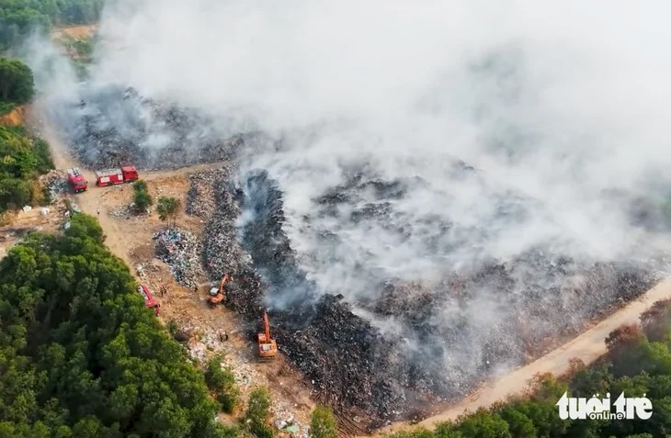
OVZDUŠÍ

Slide 7
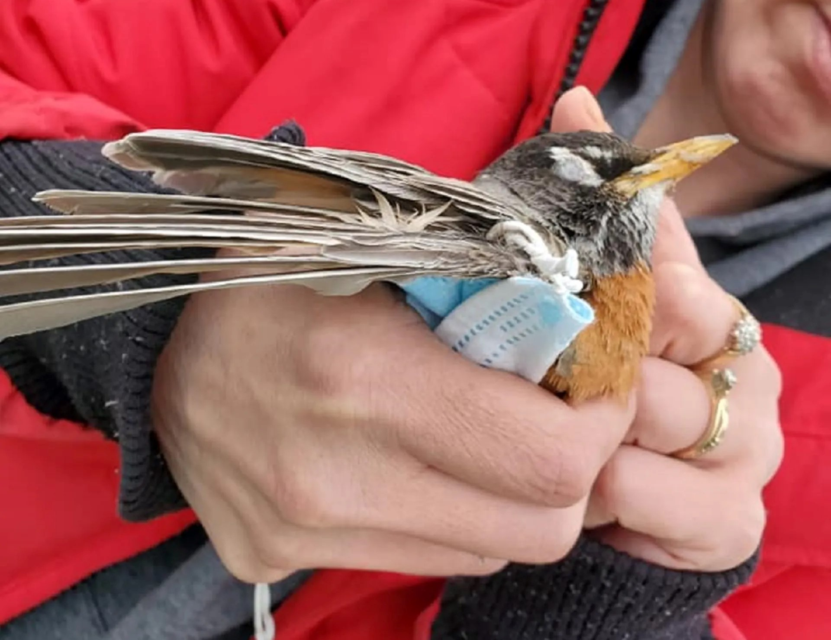
ZVIERATÁ

Slide 8
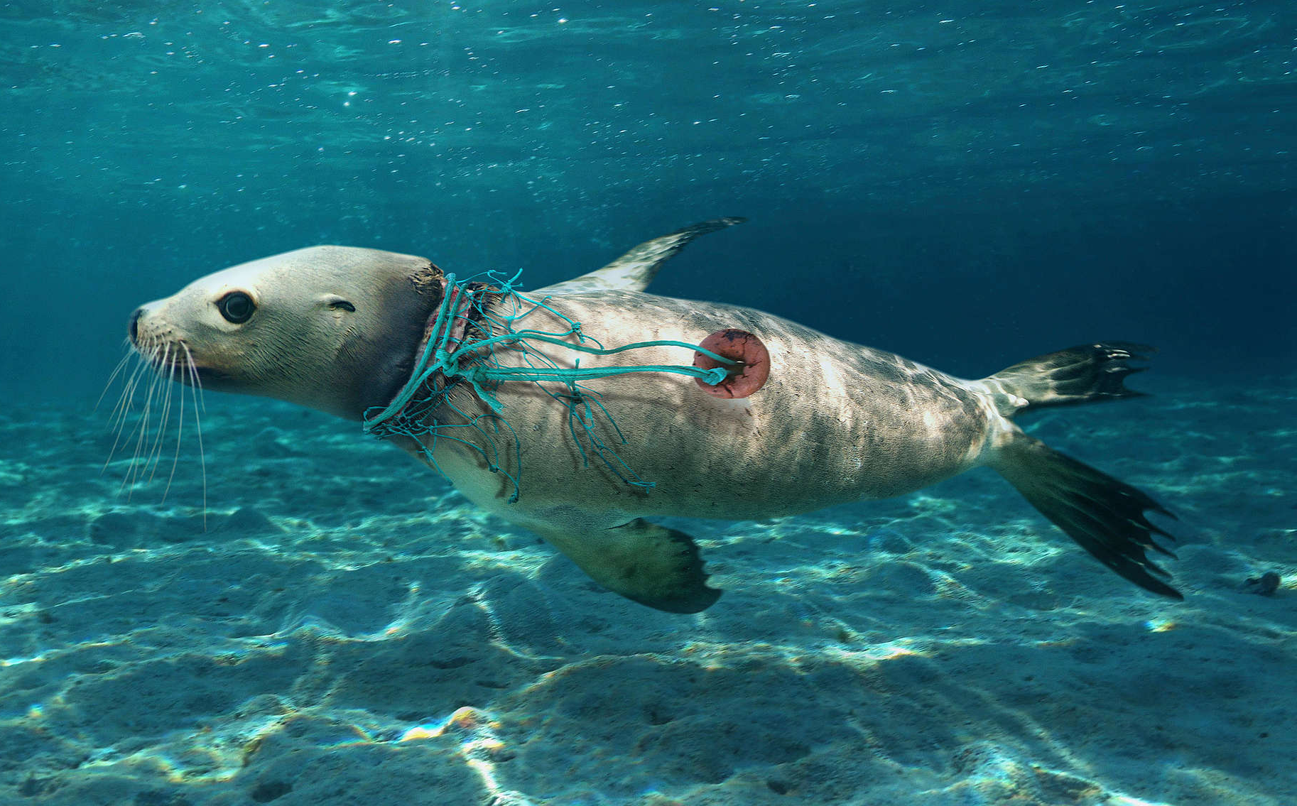

Slide 9
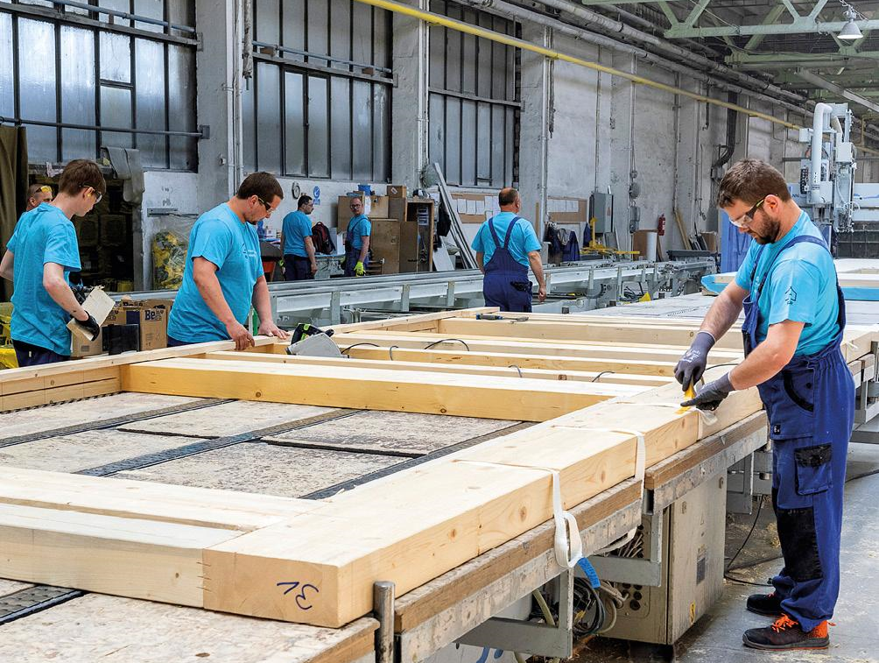
ĽUDSKÁ ENERGIA

Slide 10
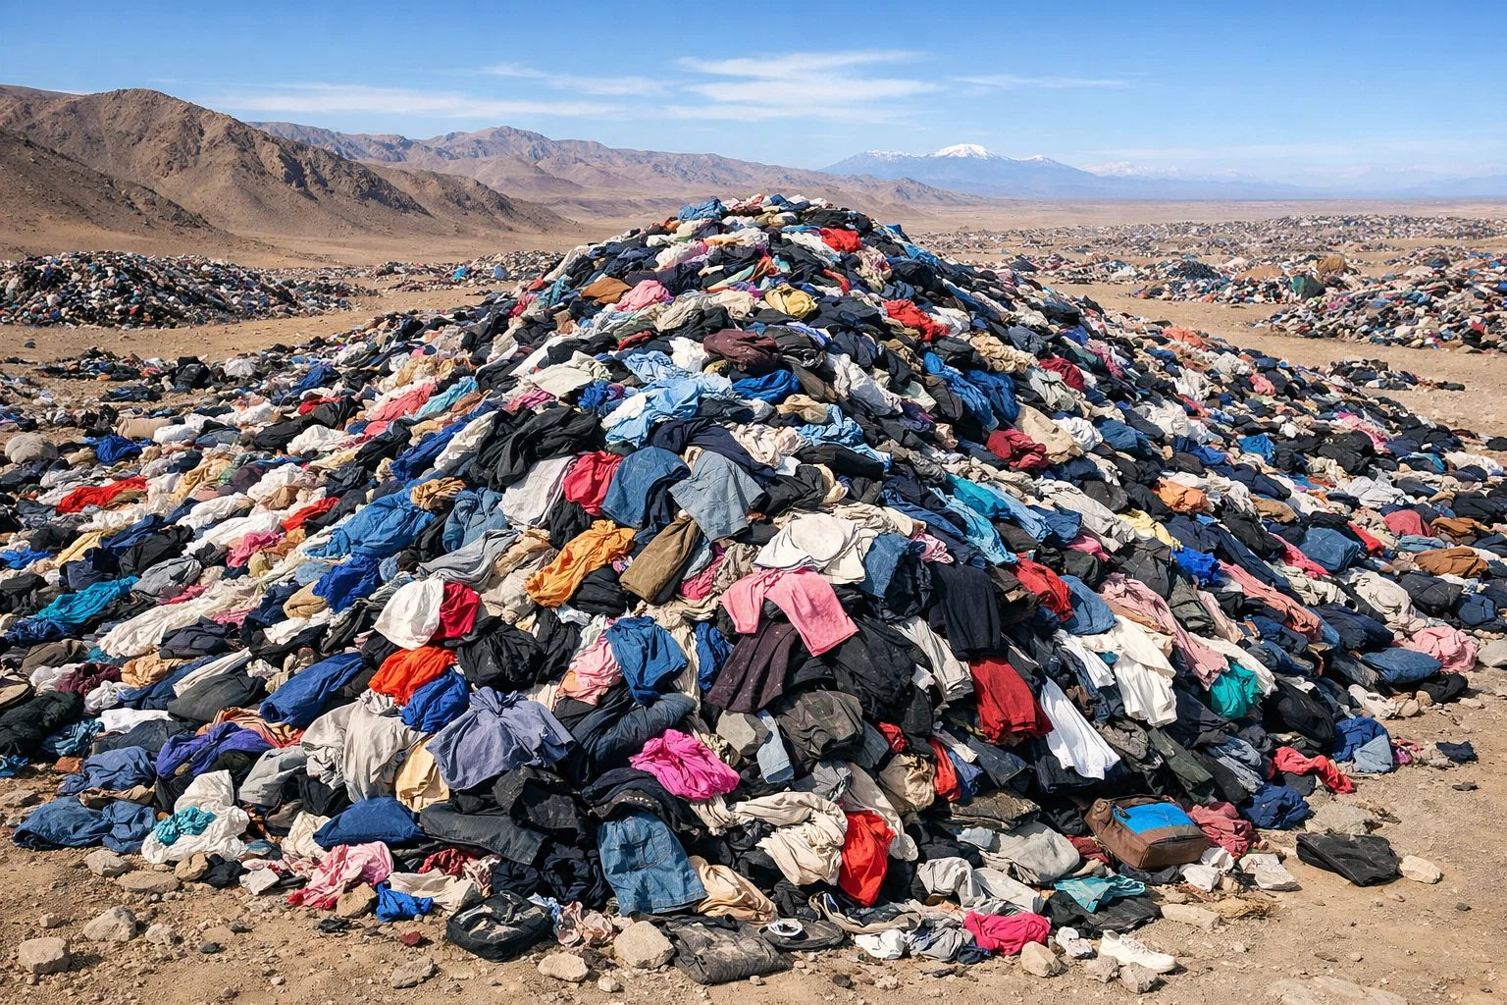

Slide 11
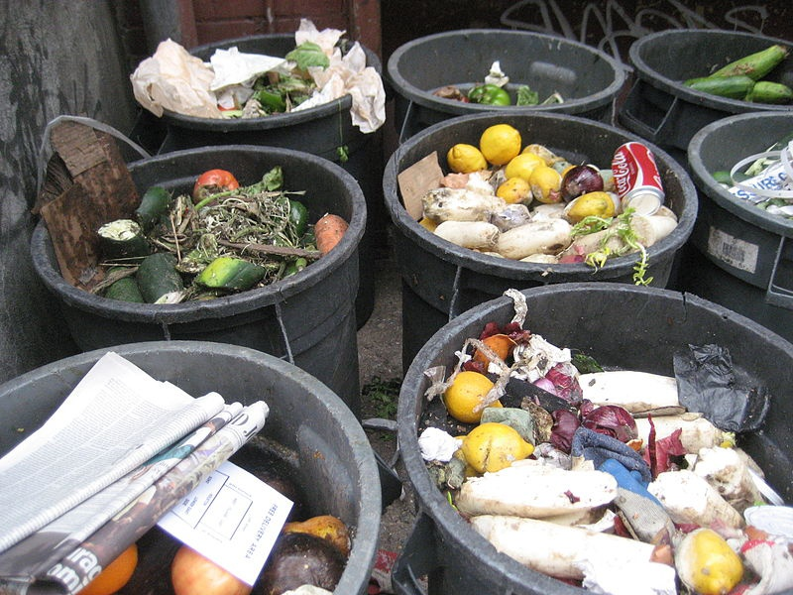

Slide 12
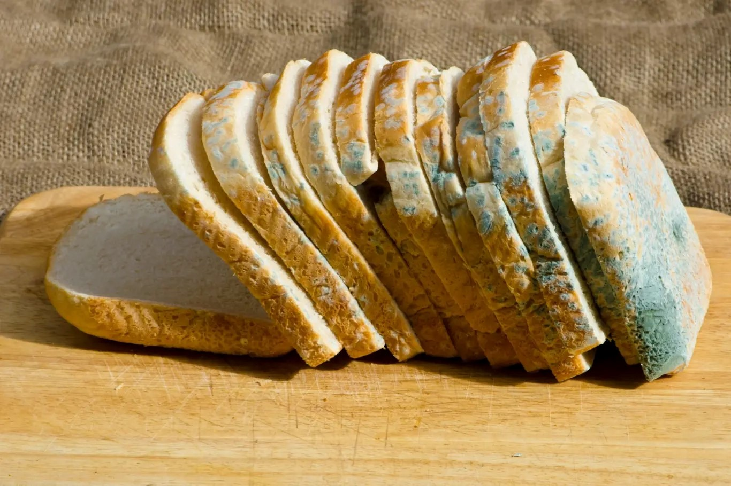

Slide 13
ZDROJE
:https://www.ajjachranimplanetu.sk/ostrov-z-plastu-siedmy-kontinent/
https://www.koktejl.cz/ekologie-a-pomoc/ktere-zeme-nejvic-znecistuji-oceany-cina-to-prekvapive-neni/
https://brnensky.denik.cz/zpravy_region/vedci-se-ponori-do-popelnic-s-odpadem-aby-zjistili-jak-plytvaji-brnane-jidlem-20190705.html
https://www.kondice.cz/zdravi-a-vyziva/co-se-stane-kdyz-snim-plesnive-jidlo.html
https://www.idnes.cz/zpravy/zahranicni/atacama-poust-obleceni-skladka-chile.A211218_094223_zahranicni_baky/foto/BAK902bf8_P2021121709557.jpg
https://medium.seznam.cz/clanek/1000-a-jeden-pribeh-600-kilo-obleceni-za-450-kc-zbytek-spolyka-poust-atacama-toxicka-skladka-uz-je-videt-i-z-vesmiru-258256
https://www.vietnam.vn/cs/bai-rac-khung-chay-10-ngay-chua-tat-dan-mat-an-mat-ngu-vi-mui-khet
https://www.gpkv.cz/oklas.html
https://www.istockphoto.com/cs/fotografie/rozbit%C3%A9-hra%C4%8Dky-pozad%C3%AD-gm1088896724-292088411
https://www.greenpeace.org/czech/clanek/13502/zelvy-delfiny-ci-ryby-zabijeji-odhozene-site-vlasce-a-plastovy-odpad-z-prumysloveho-rybolovu/
https://ct24.ceskatelevize.cz/clanek/veda/zvirata-hynou-v-pandemickem-odpadu-ptaci-zacali-pouzivat-rousky-na-stavbu-hnizd-varuji-biologove-36802#fotka=56506
https://konstrukce.cz/materialy-a-technologie/10-uhlu-pohledu-zmapovali-jsme-cestu-dreva-od-seminka-po-recyklaci-1062

